Slide 1


Ing. Michal Vojkůvka, Ph.D.
DEEPL a ChatGPT
Možnosti a limity strojového překladu
květen 2023

Slide 2
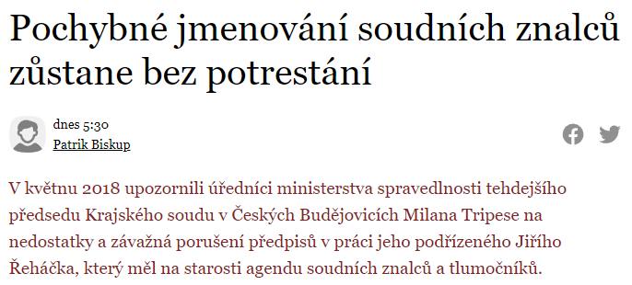
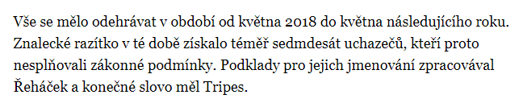
https://www.novinky.cz/clanek/krimi-pochybne-jmenovani-soudnich-znalcu-zustane-bez-potrestani-40430287
06.05.2023

Slide 3
Vše se mělo odehrávat v období od května 2018 do května následujícího roku. Znalecké razítko v té době získalo téměř sedmdesát uchazečů, kteří proto nesplňovali zákonné podmínky. Podklady pro jejich jmenování zpracovával Řeháček a konečné slovo měl Tripes.
Vše se mělo odehrávat v období od května 2018 do května následujícího roku. Znalecké razítko v té době získalo téměř sedmdesát uchazečů, kteří
pro to nesplňovali zákonné podmínky. Podklady pro jejich jmenování zpracovával Řeháček a konečné slovo měl Tripes.
Everything was to take place between May 2018 and May of the following year. Nearly seventy candidates received the expert stamp at that time and therefore did not meet the statutory requirements. The documents for their appointment were prepared by Řeháček and Tripes had the final say.
Everything was to take place between May 2018 and May of the following year. Nearly seventy applicants who did not meet the legal requirements for this were given the expert stamp of approval during that time. The documents for their appointment were prepared by Řeháček and Tripes had the final say.

Slide 4
Vše se mělo odehrávat v období od května 2018 do května následujícího roku. Znalecké razítko v té době získalo téměř sedmdesát uchazečů, kteří proto nesplňovali zákonné podmínky. Podklady pro jejich jmenování zpracovával Řeháček a konečné slovo měl Tripes.
Vše se mělo odehrávat v období od května 2018 do května následujícího roku. Znalecké razítko v té době získalo téměř sedmdesát uchazečů, kteří
pro to nesplňovali zákonné podmínky. Podklady pro jejich jmenování zpracovával Řeháček a konečné slovo měl Tripes.
Alles sollte zwischen Mai 2018 und Mai des darauffolgenden Jahres stattfinden. Fast siebzig Kandidaten erhielten zu diesem Zeitpunkt den Expertenstempel und erfüllten somit nicht die gesetzlichen Anforderungen. Die Unterlagen für ihre Ernennung wurden von Řeháček vorbereitet, und Tripes hatte das letzte Wort.
Alles sollte zwischen Mai 2018 und Mai des darauffolgenden Jahres stattfinden. Fast siebzig Bewerber, die die gesetzlichen Voraussetzungen dafür nicht erfüllten, erhielten in dieser Zeit den Expertenstempel. Die Unterlagen für ihre Ernennung wurden von Řeháček vorbereitet, und Tripes hatte das letzte Wort.

Slide 5
Vše se mělo odehrávat v období od května 2018 do května následujícího roku. Znalecké razítko v té době získalo téměř sedmdesát uchazečů, kteří proto nesplňovali zákonné podmínky. Podklady pro jejich jmenování zpracovával Řeháček a konečné slovo měl Tripes.
Vše se mělo odehrávat v období od května 2018 do května následujícího roku. Znalecké razítko v té době získalo téměř sedmdesát uchazečů, kteří
pro to nesplňovali zákonné podmínky. Podklady pro jejich jmenování zpracovával Řeháček a konečné slovo měl Tripes.
Все должно было состояться в период с мая 2018 года по май следующего года. Почти семьдесят кандидатов получили на тот момент печать эксперта и поэтому не соответствовали установленным законом требованиям. Документы для их назначения были подготовлены Ржехачеком, а последнее слово осталось за Трипесом.
Все должно было состояться в период с мая 2018 года по май следующего года. За это время почти семьдесят претендентов, которые не соответствовали требованиям закона, получили печать эксперта. Документы для их назначения были подготовлены Ржехачеком, а последнее слово осталось за Трипесом.

Slide 6
Vše se mělo odehrávat v období od května 2018 do května následujícího roku. Znalecké razítko v té době získalo téměř sedmdesát uchazečů, kteří proto nesplňovali zákonné podmínky. Podklady pro jejich jmenování zpracovával Řeháček a konečné slovo měl Tripes.
Vše se mělo odehrávat v období od května 2018 do května následujícího roku. Znalecké razítko v té době získalo téměř sedmdesát uchazečů, kteří
pro to nesplňovali zákonné podmínky. Podklady pro jejich jmenování zpracovával Řeháček a konečné slovo měl Tripes.
Усе мало відбутися в період з травня 2018 року по травень наступного року. Близько сімдесяти кандидатів на той час отримали штамп експерта, а отже, не відповідали встановленим законом вимогам. Документи для їхнього призначення готував Ржегачек, а останнє слово було за Тріпесом.
Усе мало відбутися в період з травня 2018 року по травень наступного року. За цей час майже сімдесят кандидатів, які не відповідали встановленим законом вимогам, отримали експертний гриф схвалення. Документи для їхнього призначення готував Ржегачек, а останнє слово було за Тріпесом.

Slide 7
Все должно было состояться в период с мая 2018 года по май следующего года. Почти семьдесят кандидатов получили на тот момент печать эксперта и поэтому не соответствовали установленным законом требованиям. Документы для их назначения были подготовлены Ржехачеком, а последнее слово осталось за Трипесом.
Все должно было состояться в период с мая 2018 года по май следующего года. За это время почти семьдесят претендентов, которые не соответствовали требованиям закона, получили печать эксперта. Документы для их назначения были подготовлены Ржехачеком, а последнее слово осталось за Трипесом.
Вот исправленная версия вашего русского текста:
"Всё должно было состояться в период с мая 2018 года по май следующего года. Почти семьдесят кандидатов получили на тот момент печать эксперта и, следовательно, не отвечали установленным законом требованиям. Документы для их назначения были подготовлены Режачеком, а последнее слово принадлежало Трипесу."
Ваш текст выглядит правильным с точки зрения грамматики. Однако, я внес небольшие изменения для лучшего потока предложений:
"Всё должно было состояться в период с мая 2018 года по май следующего года. За это время почти семьдесят кандидатов, не соответствующих требованиям закона, получили печать эксперта. Документы для их назначения были подготовлены Режачеком, а последнее слово осталось за Трипесом."

Slide 8
Усе мало відбутися в період з травня 2018 року по травень наступного року. Близько сімдесяти кандидатів на той час отримали штамп експерта, а отже, не відповідали встановленим законом вимогам. Документи для їхнього призначення готував Ржегачек, а останнє слово було за Тріпесом.
Усе мало відбутися в період з травня 2018 року по травень наступного року. За цей час майже сімдесят кандидатів, які не відповідали встановленим законом вимогам, отримали експертний гриф схвалення. Документи для їхнього призначення готував Ржегачек, а останнє слово було за Тріпесом.
Ваш український текст має коректну граматику. Однак, я вніс невеликі зміни для поліпшення стилю та зрозумілості:
"Все мало відбутися в період з травня 2018 року по травень наступного року. Приблизно сімдесят кандидатів на той час отримали штамп експерта і, отже, не відповідали вимогам, встановленим законом. Документи для їхнього призначення готував Режачек, а останнє слово належало Тріпесу."
Ваш український текст виглядає граматично правильним. Ось переклад:
"Все мало відбутися в період з травня 2018 року по травень наступного року. Протягом цього часу майже сімдесят кандидатів, які не відповідали встановленим законом вимогам, отримали експертний гриф схвалення. Документи для їхнього призначення готував Ржегачек, а остаточне рішення належало Тріпесу."

Slide 9


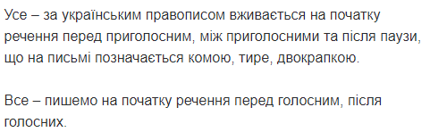
Усе x Все
https://ru.hinative.com/questions/6665328
06.05.2023

Slide 10
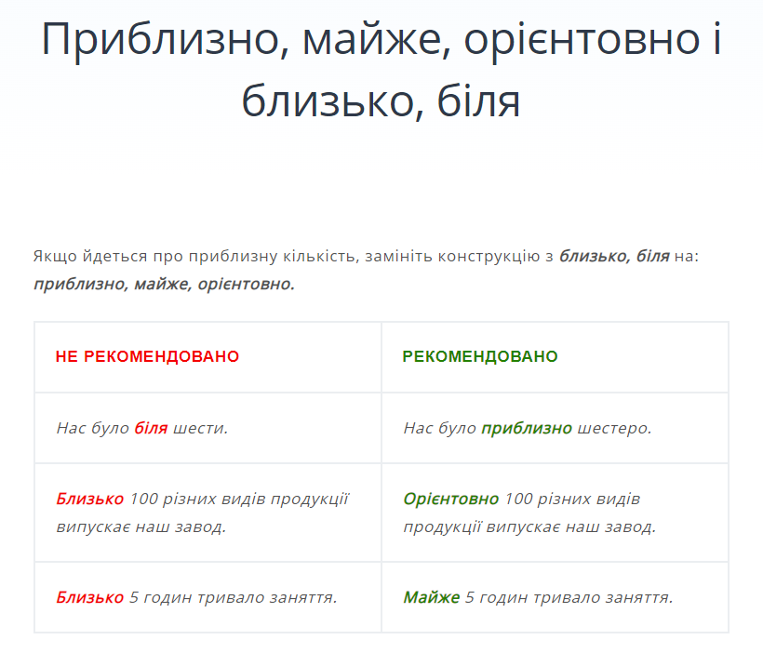
https://onlinecorrector.com.ua/uk/приблизно-майже-орієнтовно/
06.05.2023

Slide 11
«на Украине» или «в Украине»
«на Україні»
https://ru.wikipedia.org/wiki/«На_Украине»_или_«в_Украине»
https://uk.wikipedia.org/wiki/На Україні
06.05.2023

